Slide 1
TEDConnect
SASHA CATTANEO 1081300
PAOLO CAPELLI 1081221
ANDREA MILANI 1079678

Slide 2
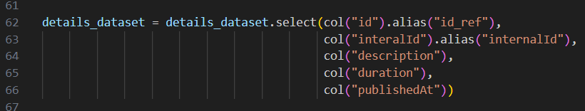
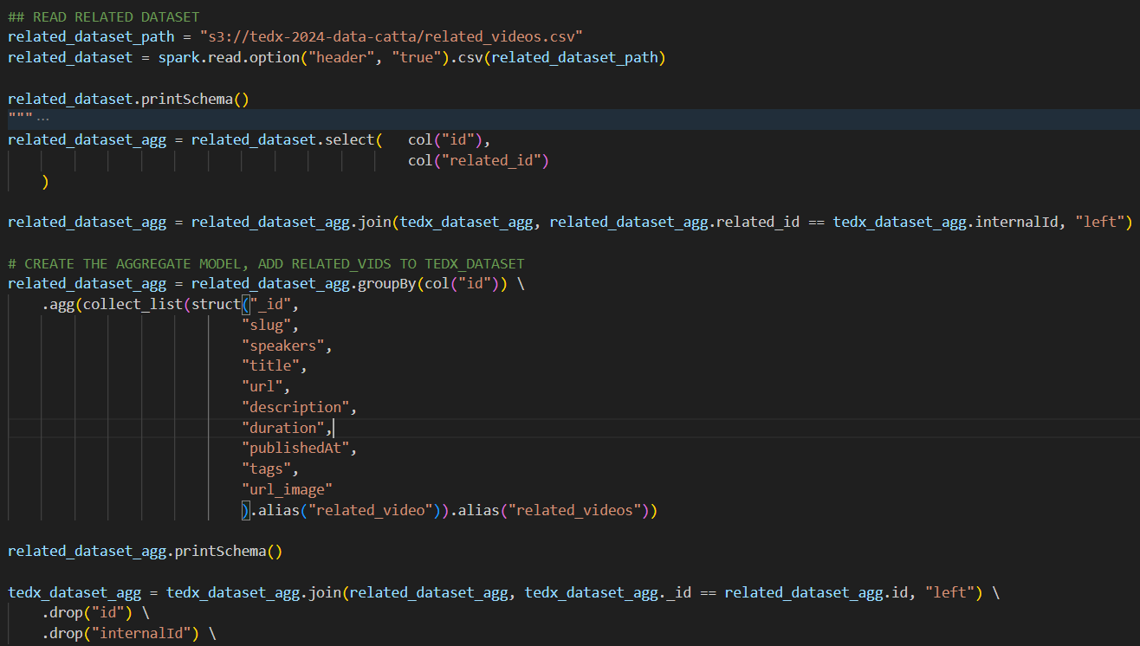
WATCHNEXT(pyspark)
Modifica job per l’aggiunta dei “related_videos” al dataset.
Aggiunto “internalId” al dataset dei video tedx
Aggiunti i dettagli ai video related
groupBy, e struct per ottenere un array di oggetti, contenenti i dettagli dei related videos, per ogni id
Aggiunti gli array, di related videos, ai video ai quali si riferiscono

Slide 3
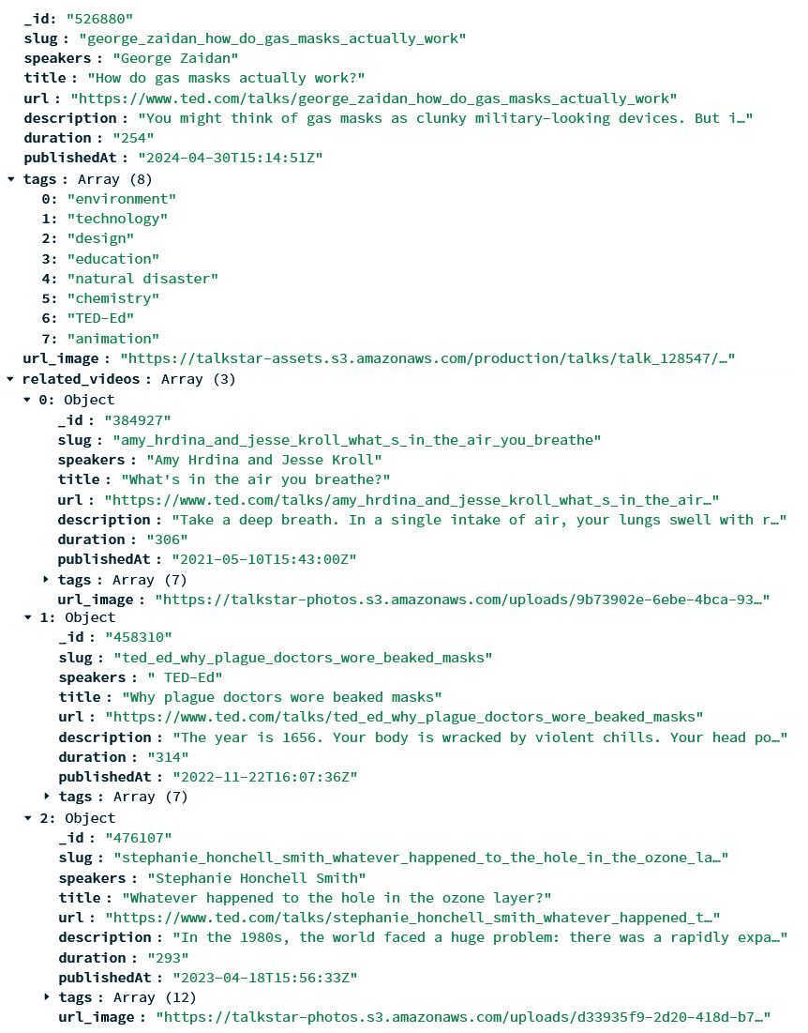
WATCHNEXT(MongoDB)
In MongoDB abbiamo ora un array, per ogni video, contenente tutti i dati dei video related.

Slide 4
THE CONS
InternalId
Per la struttura del dataset siamo stati costretti a passare per internalId, per trovare gli id principali dei related videos
Staticità dei dati
Necessario aggiornare periodicamente i dati per aggiungere nuovi talks

Slide 5
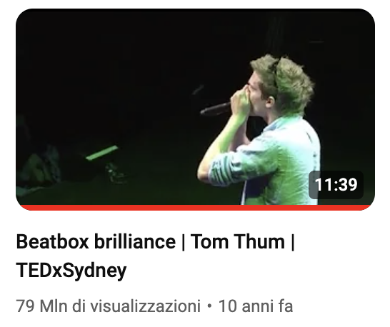
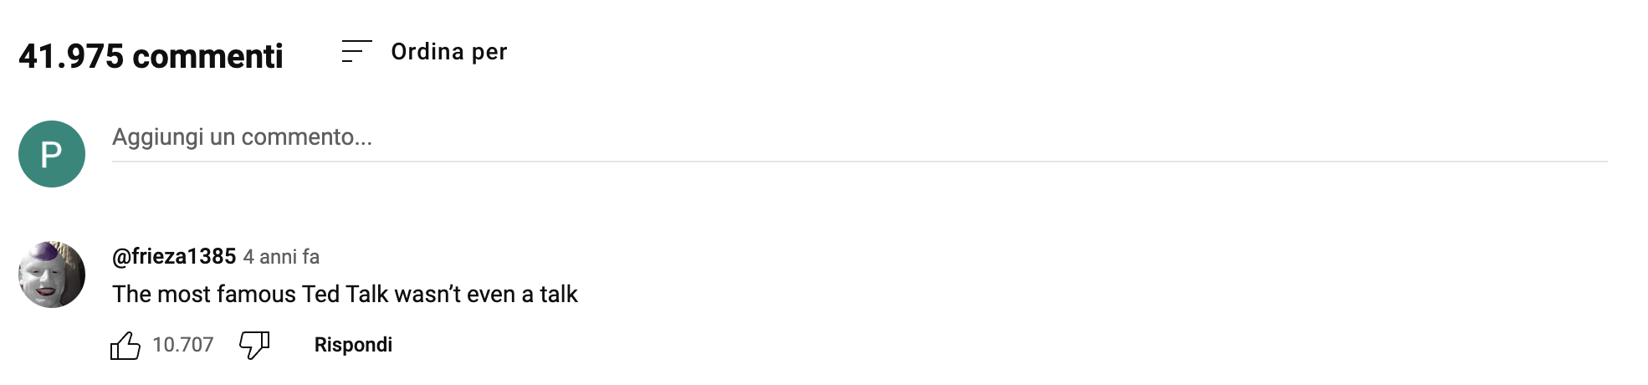
OUR IDEA
Nell’applicazione tedConnect è fondamentale la presenza di utenti, perciò abbiamo deciso di popolare il database.
Abbiamo preso utenti reali utilizzando il video più popolare sul canale Youtube di TEDx Talks.
Andando a prendere gli utenti direttamente dai commenti del video, abbiamo selezionato i primi 30k.

Slide 6
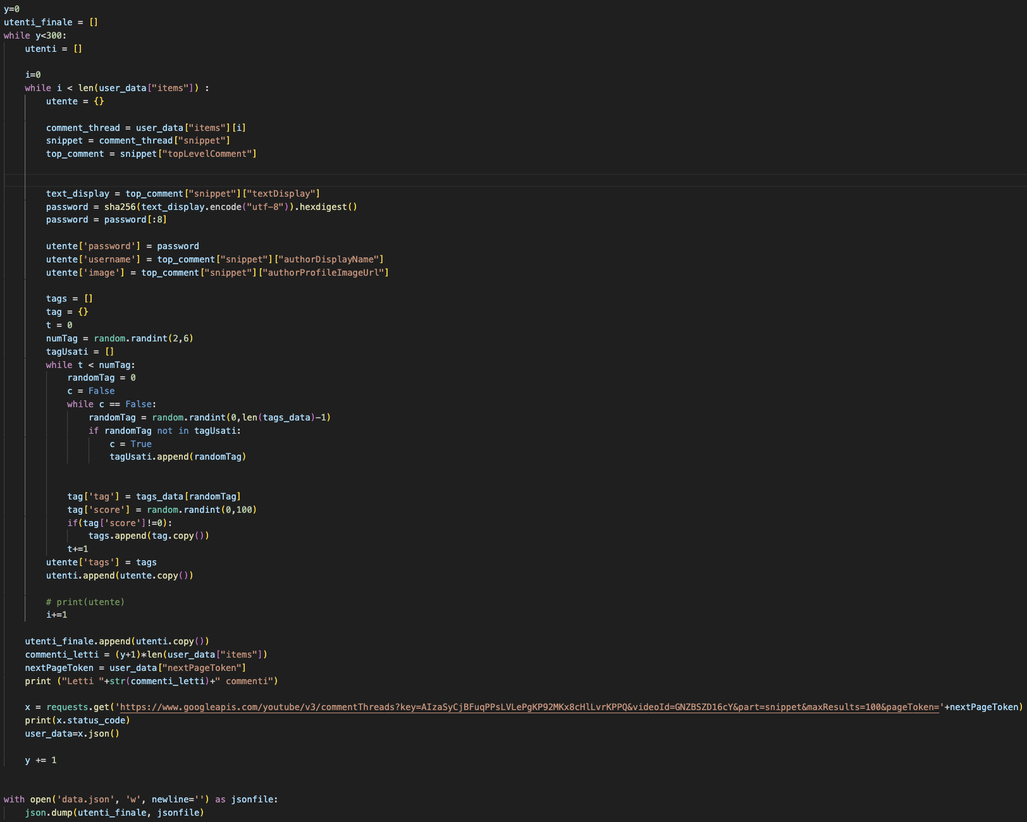
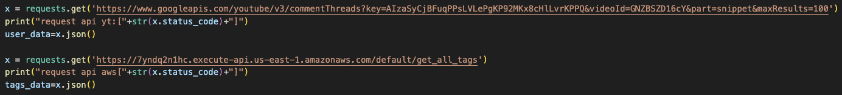

THE REALIZATION (1)
Utilizzando l'API di Google, abbiamo estratto i commenti del video e, grazie a questo script, creiamo un file JSON contenente username, password, immagine di profilo e una lista di tag (da 2 a 6, scelti casualmente) in cui l'utente ha un score di conoscenza.
La password viene ricavata prendendo i primi 8 caratteri da una stringa che è l’hash del commento scritto dall’utente.

Slide 7
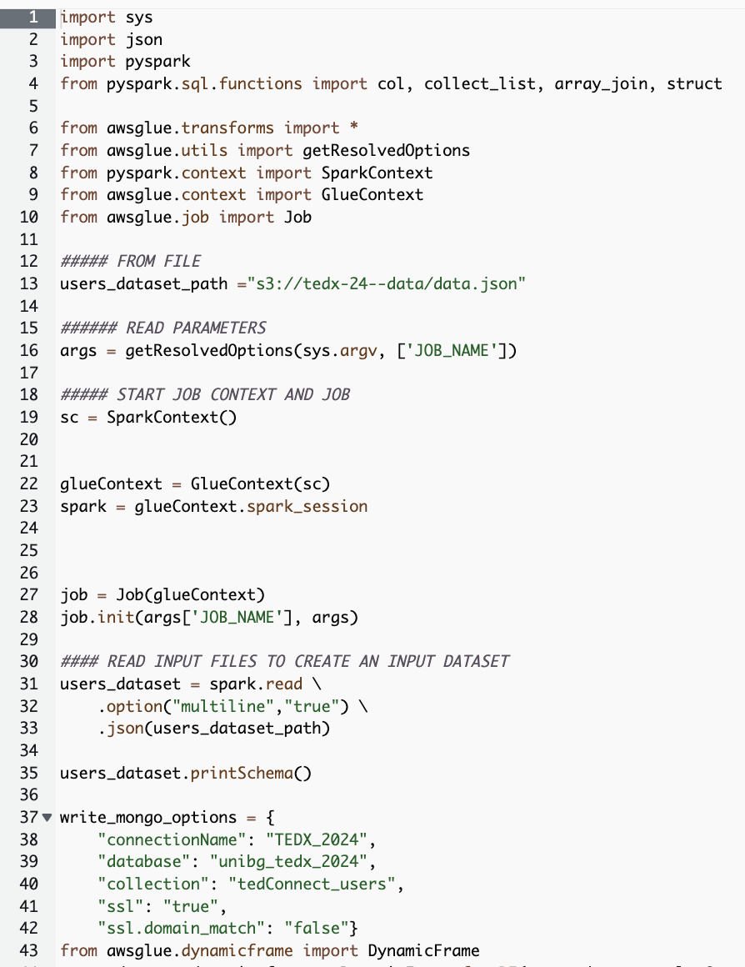
THE REALIZATION (2)
Il passo successivo è quello di popolare il database, hostato su MongoDB Atlas, tramite uno Spark job con i dati ottenuti dal file.json.
Per fare questo sono stati impiegati:
AWS S3: servizio di storage utilizzato per memorizzare il file.json richiesto dal job
AWS Glue: una piattaforma serverless che eseguirà il job
Eseguendo quindi Load_users leggiamo i dati dal file.json e li carichiamo su MongoDB.

Slide 8
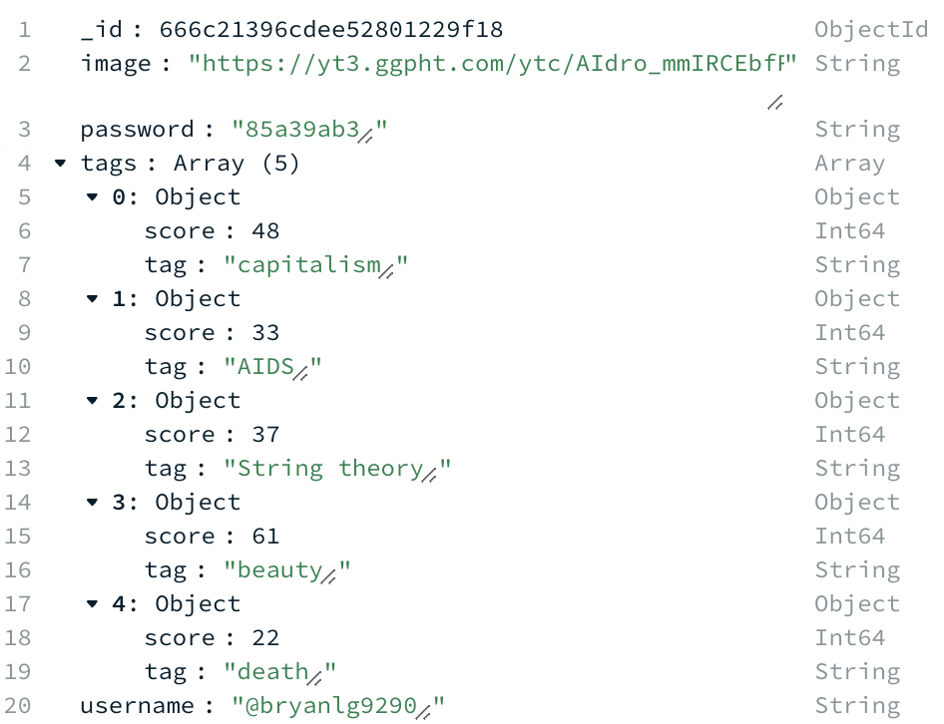
FINAL RESULT
Su MongoDB otteniamo una tabella con i nostri 30k utenti.

Slide 9
THE CONS
La criticità principale è che potrebbero esserci dei duplicati tra gli utenti, se un utente ha commentato più volte avremo altrettanti duplicati.
Per ovviare parzialmente a questo problema abbiamo creato gli utenti senza utilizzare i commenti di risposta.

Slide 10



THE LINKS

